Slide 1

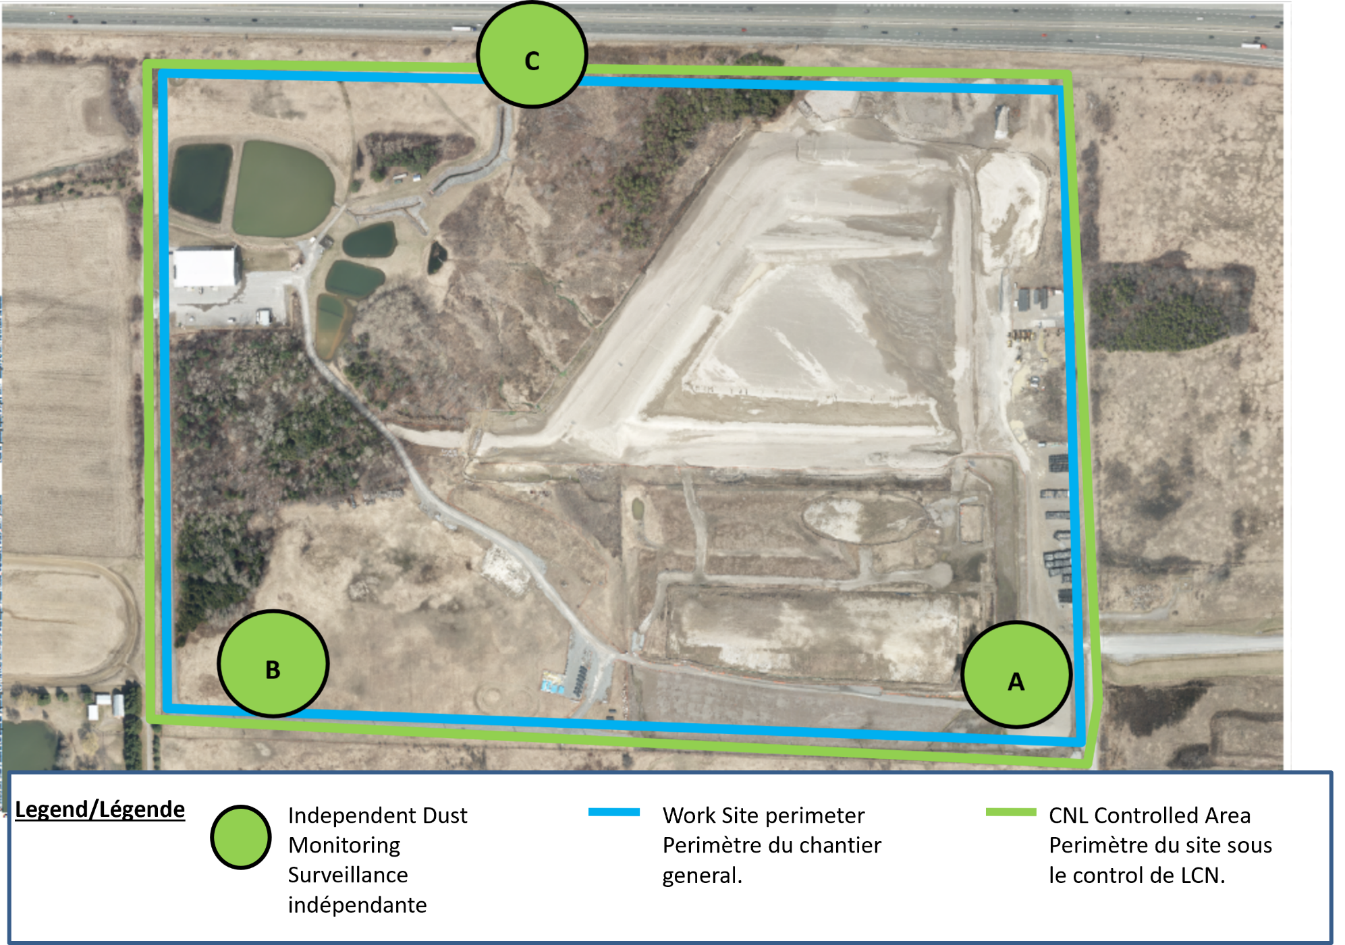
Port Hope Site LTWMF IGLTD du site de Port Hope December 9, 2024 / 9 decembre 2024
Port Hope Project
Daily Dust Monitoring Data
Projet de Port Hope
Surveillance journalière des particules en suspensions
2024/12/9

Slide 2
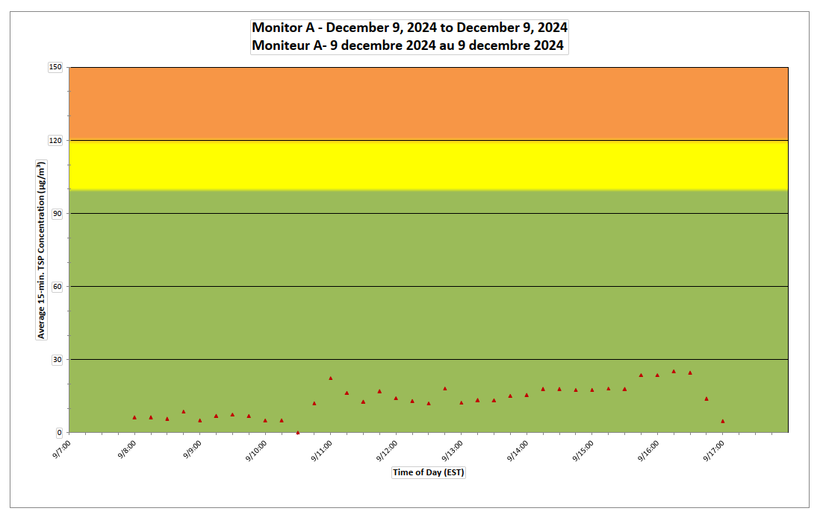
Port Hope Site LTWMF IGLTD du site de Port Hope December 9, 2024 / 9 decembre 2024
Port Hope Project
Daily Dust Monitoring Data
Projet de Port Hope
Surveillance journalière des particules en suspensions
2024/12/9
Daily Statistics/Statistiques journalières
25
Maximum Concentration (µg/m³)
Concentration maximale (µg/m³)
13
Average Concentration (µg/m³)
Concentration moyenne (µg/m³)
Notes
No additional data. Aucune donnée additionnelle.

Slide 3
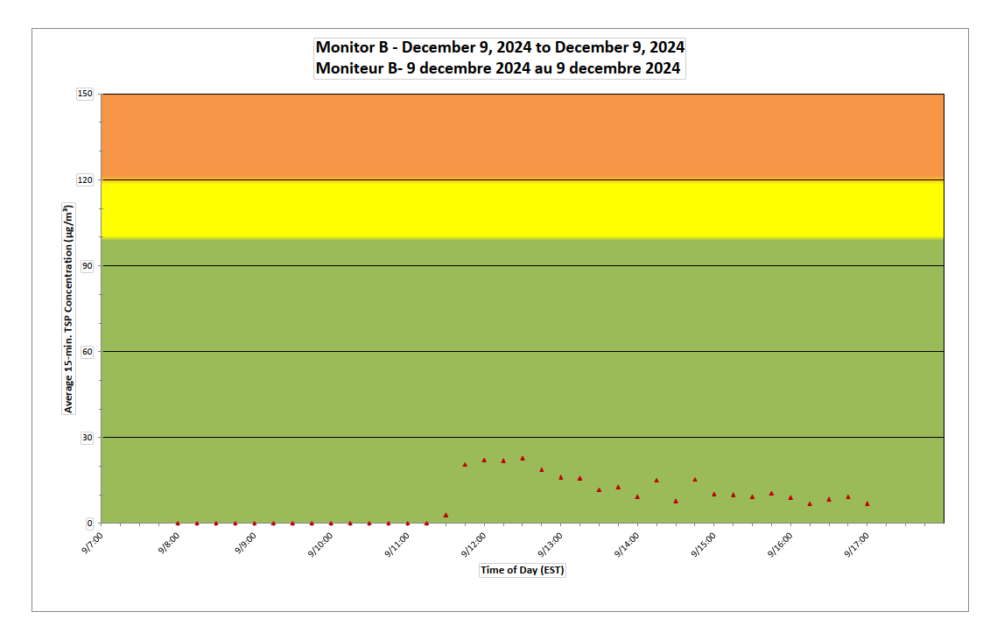
Port Hope Site LTWMF IGLTD du site de Port Hope December 9, 2024 / 9 decembre 2024
Port Hope Project
Daily Dust Monitoring Data
Projet de Port Hope
Surveillance journalière des particules en suspensions
2024/12/9
Daily Statistics/Statistiques journalières
23
Maximum Concentration (µg/m³)
Concentration maximale (µg/m³)
8
Average Concentration (µg/m³)
Concentration moyenne (µg/m³)
Notes
No additional data. Aucune donnée additionnelle.

Slide 4
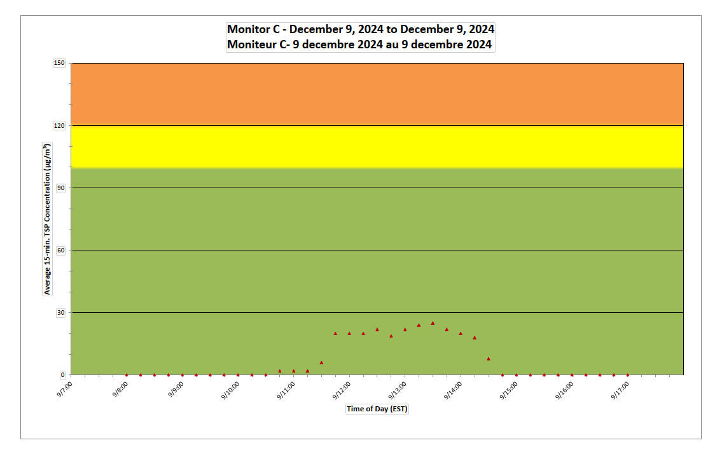
Port Hope Site LTWMF IGLTD du site de Port Hope December 9, 2024 / 9 decembre 2024
Port Hope Project
Daily Dust Monitoring Data
Projet de Port Hope
Surveillance journalière des particules en suspensions
2024/12/9
Daily Statistics/Statistiques journalières
25
Maximum Concentration (µg/m³)
Concentration maximale (µg/m³)
7
Average Concentration (µg/m³)
Concentration moyenne (µg/m³)
Notes
No additional data. Aucune donnée additionnelle.

Slide 5
Port Hope Site LTWMF IGLTD du site de Port Hope December 10, 2024 / 10 decembre 2024
Port Hope Project
Daily Dust Monitoring Data
Projet de Port Hope
Surveillance journalière des particules en suspensions
2024/12/10

Slide 6
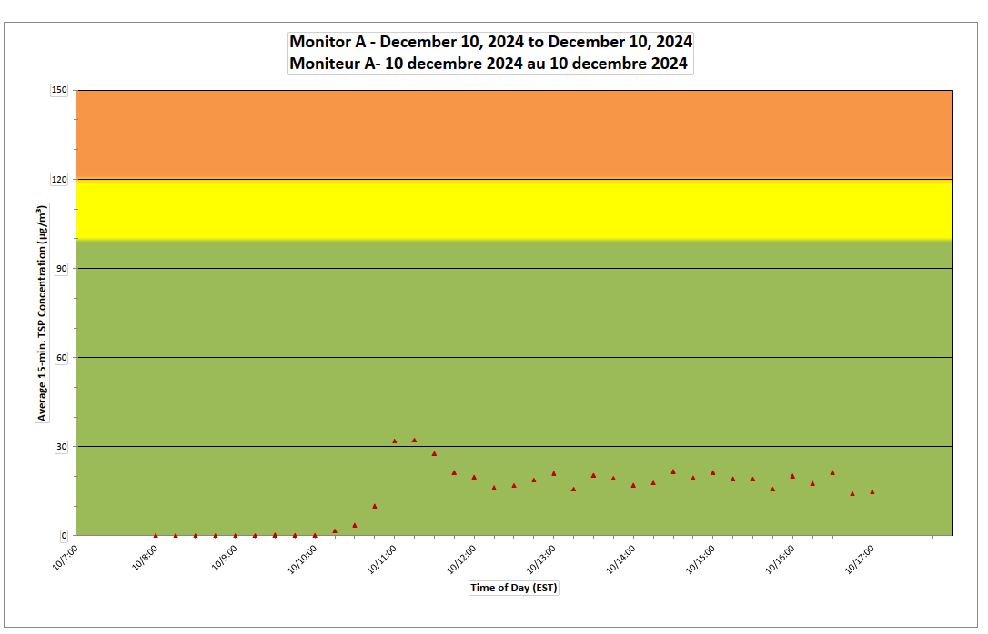
Port Hope Site LTWMF IGLTD du site de Port Hope December 10, 2024 / 10 decembre 2024
Port Hope Project
Daily Dust Monitoring Data
Projet de Port Hope
Surveillance journalière des particules en suspensions
2024/12/10
Daily Statistics/Statistiques journalières
32
Maximum Concentration (µg/m³)
Concentration maximale (µg/m³)
14
Average Concentration (µg/m³)
Concentration moyenne (µg/m³)
Notes
No additional data. Aucune donnée additionnelle.

Slide 7
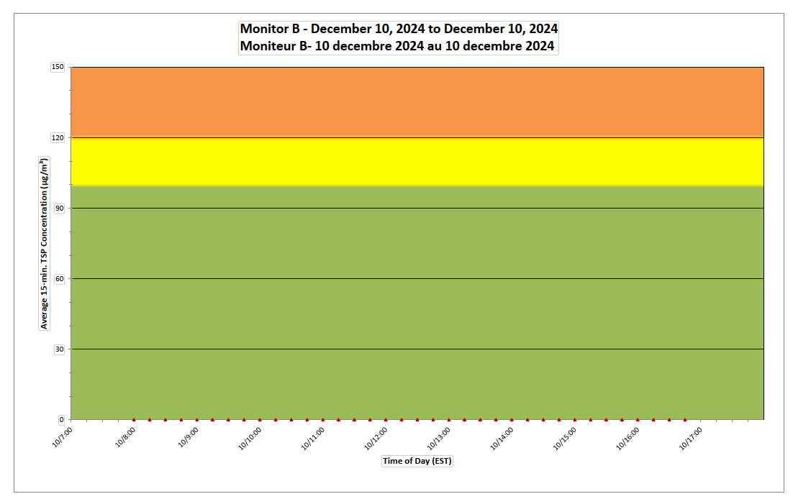
Port Hope Site LTWMF IGLTD du site de Port Hope December 10, 2024 / 10 decembre 2024
Port Hope Project
Daily Dust Monitoring Data
Projet de Port Hope
Surveillance journalière des particules en suspensions
2024/12/10
Daily Statistics/Statistiques journalières
0
Maximum Concentration (µg/m³)
Concentration maximale (µg/m³)
0
Average Concentration (µg/m³)
Concentration moyenne (µg/m³)
Notes
No additional data. Aucune donnée additionnelle.

Slide 8
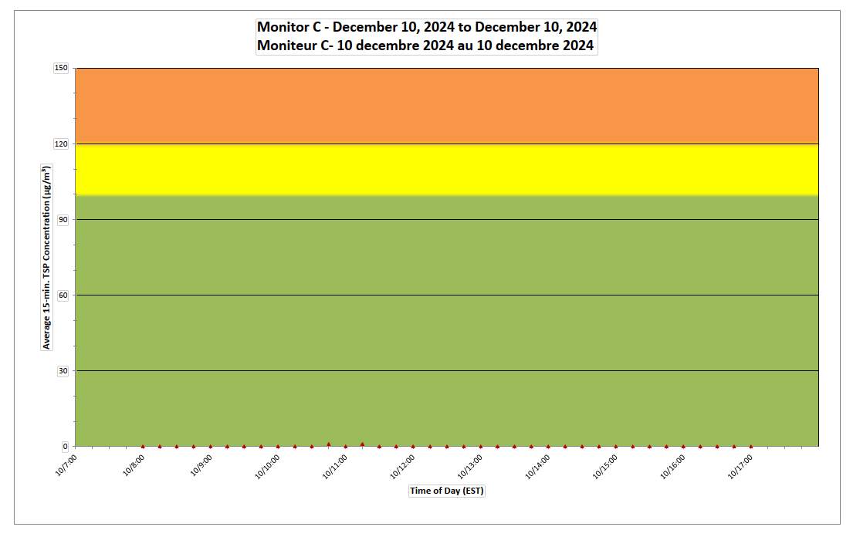
Port Hope Site LTWMF IGLTD du site de Port Hope December 10, 2024 / 10 decembre 2024
Port Hope Project
Daily Dust Monitoring Data
Projet de Port Hope
Surveillance journalière des particules en suspensions
2024/12/10
Daily Statistics/Statistiques journalières
1
Maximum Concentration (µg/m³)
Concentration maximale (µg/m³)
0
Average Concentration (µg/m³)
Concentration moyenne (µg/m³)
Notes
No additional data. Aucune donnée additionnelle.

Slide 9
Port Hope Site LTWMF IGLTD du site de Port Hope December 11, 2024 / 11 decembre 2024
Port Hope Project
Daily Dust Monitoring Data
Projet de Port Hope
Surveillance journalière des particules en suspensions
2024/12/11

Slide 10
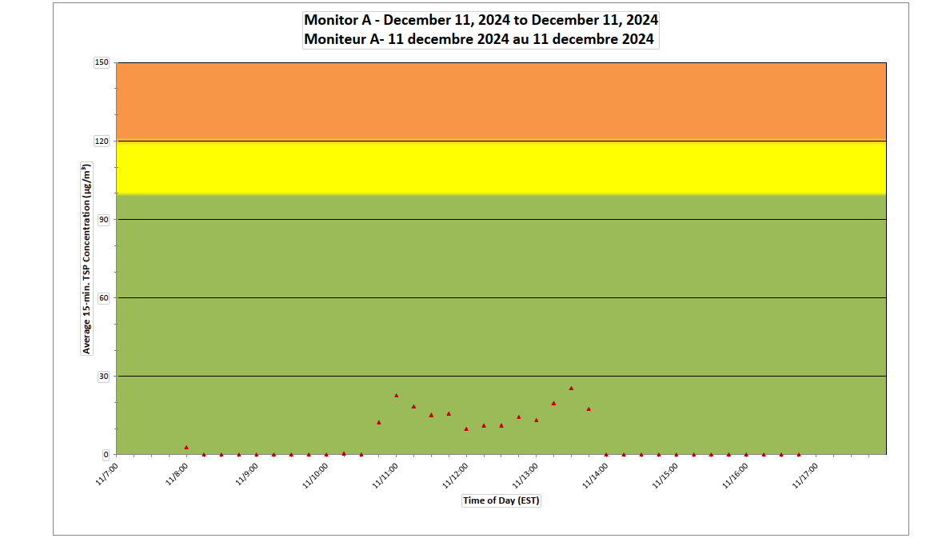
Port Hope Site LTWMF IGLTD du site de Port Hope December 11, 2024 / 11 decembre 2024
Port Hope Project
Daily Dust Monitoring Data
Projet de Port Hope
Surveillance journalière des particules en suspensions
2024/12/11
Daily Statistics/Statistiques journalières
25
Maximum Concentration (µg/m³)
Concentration maximale (µg/m³)
6
Average Concentration (µg/m³)
Concentration moyenne (µg/m³)
Notes
No additional data. Aucune donnée additionnelle.

Slide 11
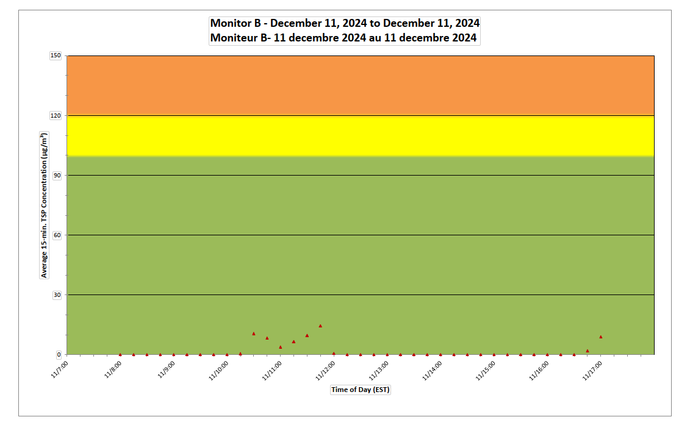
Port Hope Site LTWMF IGLTD du site de Port Hope December 11, 2024 / 11 decembre 2024
Port Hope Project
Daily Dust Monitoring Data
Projet de Port Hope
Surveillance journalière des particules en suspensions
2024/12/11
Daily Statistics/Statistiques journalières
14
Maximum Concentration (µg/m³)
Concentration maximale (µg/m³)
2
Average Concentration (µg/m³)
Concentration moyenne (µg/m³)
Notes
No additional data. Aucune donnée additionnelle.

Slide 12
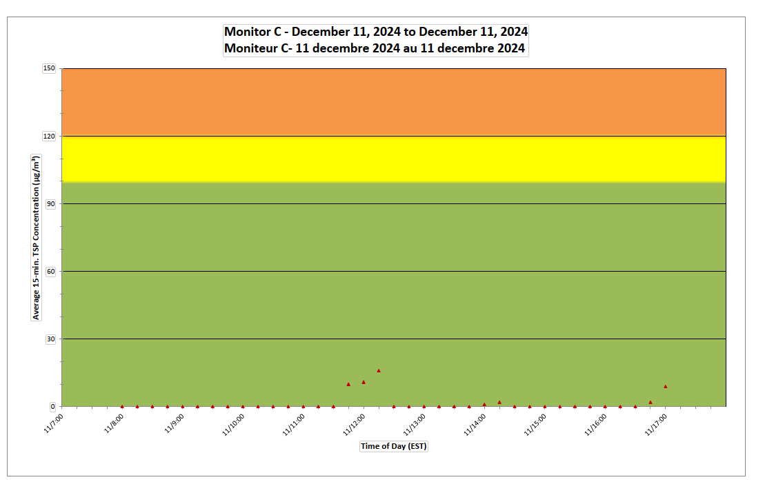
Port Hope Site LTWMF IGLTD du site de Port Hope December 11, 2024 / 11 decembre 2024
Port Hope Project
Daily Dust Monitoring Data
Projet de Port Hope
Surveillance journalière des particules en suspensions
2024/12/11
Daily Statistics/Statistiques journalières
16
Maximum Concentration (µg/m³)
Concentration maximale (µg/m³)
1
Average Concentration (µg/m³)
Concentration moyenne (µg/m³)
Notes
No additional data. Aucune donnée additionnelle.

Slide 13
Port Hope Site LTWMF IGLTD du site de Port Hope December 12, 2024 / 12 decembre 2024
C
Port Hope Project
Daily Dust Monitoring Data
Projet de Port Hope
Surveillance journalière des particules en suspensions
2024/12/12
B
A
Legend/Légende
Independent Dust Monitoring Surveillance indépendante
CNL Controlled Area
Perimètre du site sous le control de LCN.
Work Site perimeter Perimètre du chantier general.

Slide 14
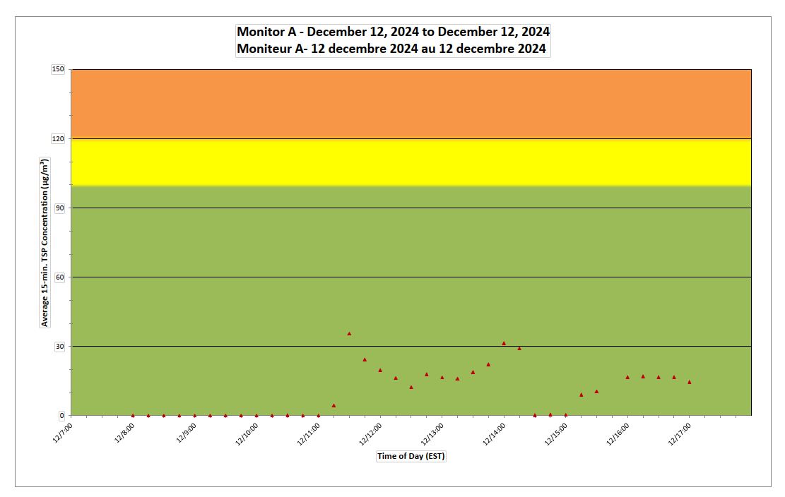
Port Hope Site LTWMF IGLTD du site de Port Hope Decembre 12, 2024 / 12 decembre 2024
Port Hope Project
Daily Dust Monitoring Data
Projet de Port Hope
Surveillance journalière des particules en suspensions
2024/12/12
Daily Statistics/Statistiques journalières
35
Maximum Concentration (µg/m³)
Concentration maximale (µg/m³)
10
Average Concentration (µg/m³)
Concentration moyenne (µg/m³)
Notes
No additional data. Aucune donnée additionnelle.

Slide 15
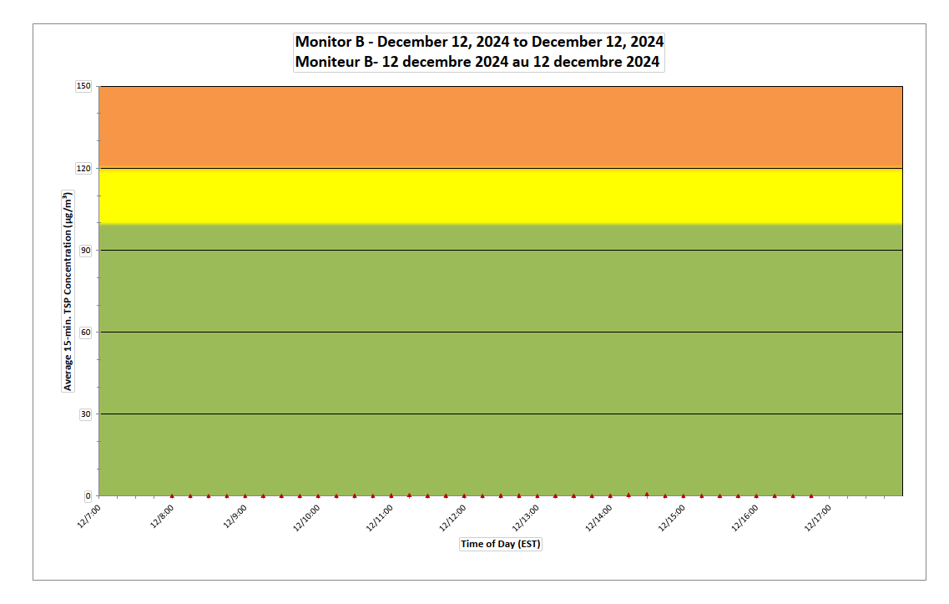
Port Hope Site LTWMF IGLTD du site de Port Hope December 12, 2024 / 12 decembre 2024
Port Hope Project
Daily Dust Monitoring Data
Projet de Port Hope
Surveillance journalière des particules en suspensions
2024/12/12
Daily Statistics/Statistiques journalières
1
Maximum Concentration (µg/m³)
Concentration maximale (µg/m³)
0
Average Concentration (µg/m³)
Concentration moyenne (µg/m³)
Notes
No additional data. Aucune donnée additionnelle.

Slide 16

Port Hope Site LTWMF IGLTD du site de Port Hope December 12, 2024 / 12 decembre 2024
Port Hope Project
Daily Dust Monitoring Data
Projet de Port Hope
Surveillance journalière des particules en suspensions
2024/12/12
Daily Statistics/Statistiques journalières
1
Maximum Concentration (µg/m³)
Concentration maximale (µg/m³)
0
Average Concentration (µg/m³)
Concentration moyenne (µg/m³)
Notes
No additional data. Aucune donnée additionnelle.

Slide 17
Port Hope Site LTWMF IGLTD du site de Port Hope December 13, 2024 / 13 decembre 2024
Port Hope Project
Daily Dust Monitoring Data
Projet de Port Hope
Surveillance journalière des particules en suspensions
2024/12/13

Slide 18
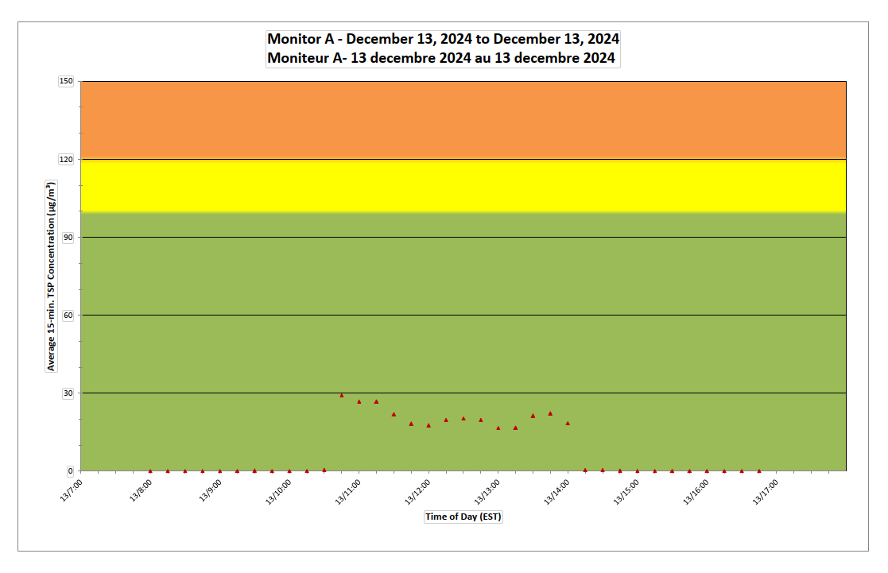
Port Hope Site LTWMF IGLTD du site de Port Hope December 13, 2024 / 13 decembre 2024
Port Hope Project
Daily Dust Monitoring Data
Projet de Port Hope
Surveillance journalière des particules en suspensions
2024/12/13
Daily Statistics/Statistiques journalières
29
Maximum Concentration (µg/m³)
Concentration maximale (µg/m³)
8
Average Concentration (µg/m³)
Concentration moyenne (µg/m³)
Notes
No additional data. Aucune donnée additionnelle.

Slide 19

Port Hope Site LTWMF IGLTD du site de Port Hope December 13, 2024 / 13 decembre 2024
Port Hope Project
Daily Dust Monitoring Data
Projet de Port Hope
Surveillance journalière des particules en suspensions
2024/12/13
Daily Statistics/Statistiques journalières
12
Maximum Concentration (µg/m³)
Concentration maximale (µg/m³)
1
Average Concentration (µg/m³)
Concentration moyenne (µg/m³)
Notes
No additional data. Aucune donnée additionnelle.

Slide 20
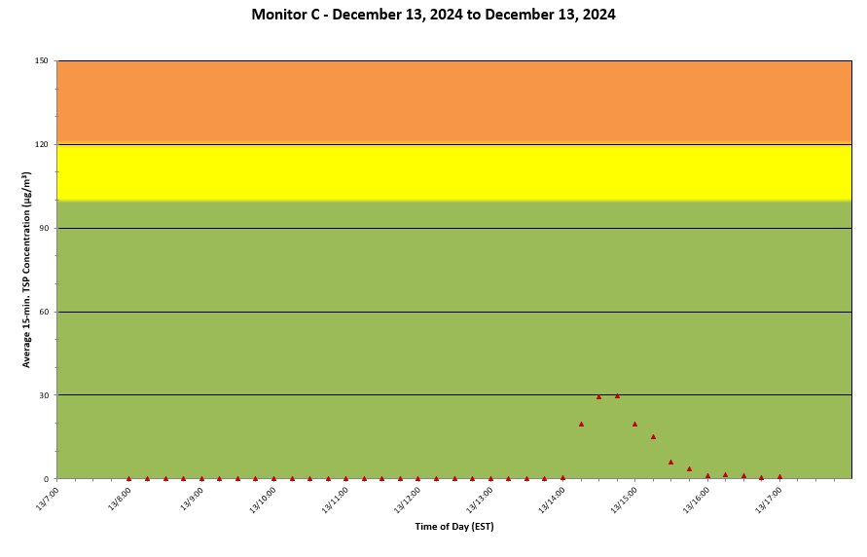
Port Hope Site LTWMF IGLTD du site de Port Hope December 13, 2024 / 13 decembre 2024
Port Hope Project
Daily Dust Monitoring Data
Projet de Port Hope
Surveillance journalière des particules en suspensions
2024/12/13
Daily Statistics/Statistiques journalières
30
Maximum Concentration (µg/m³)
Concentration maximale (µg/m³)
7
Average Concentration (µg/m³)
Concentration moyenne (µg/m³)
Notes
No additional data. Aucune donnée additionnelle.

